Slide 1
Муниципальное автономное дошкольное образовательное учреждение детский сад «Ромашка» г. Урень Нижегородской области
«Оптимизация рабочего места дошкольника для игрового развивающего занятия педагога – психолога»
Руководитель проекта
педагог – психолог
Шестиперстова Е.Л.
2021 год

Slide 2
Актуальность
Условия современного образования таковы, что традиционное обучение в дошкольном образовательном учреждении не может полностью соответствовать настоящим требованиям ФГОС. Использование инноваций в работе открывает педагогу новые возможности сокращает время на выполнение необходимого действия, стандартизирует рядовые операции, уменьшает время, затраченное на организацию режимных моментов.
Внедрение технологии бережливого производства в образование объясняется тем, что за довольно короткий срок, возможно, добиться значимых результатов, воспитать и обучить всесторонне развитую личность с определенным набором знаний, умений и навыков.

Slide 3
Цель: повышение эффективности организации воспитательно -образовательного процесса через оптимизацию подготовки дошкольников для игрового развивающего занятия педагога - психолога
Задачи:
оптимизация и визуализация текущих процессов, исключение из них ненужных избыточных действий воспитанников и педагога – психолога;
развитие инициативы и личной ответственности дошкольников (улучшение собственной деятельности);
привитие любви к порядку
(самодисциплина, аккуратность).
Ожидаемые эффекты:
эффективно используется время педагога - психолога и воспитанников;
в кабинете психологического сопровождения созданы оптимальные условия для подготовки материала для игрового развивающего занятия педагога – психолога;
отсутствие нарушений требований СанПин при организации занятий, режимных моментов.

Slide 4
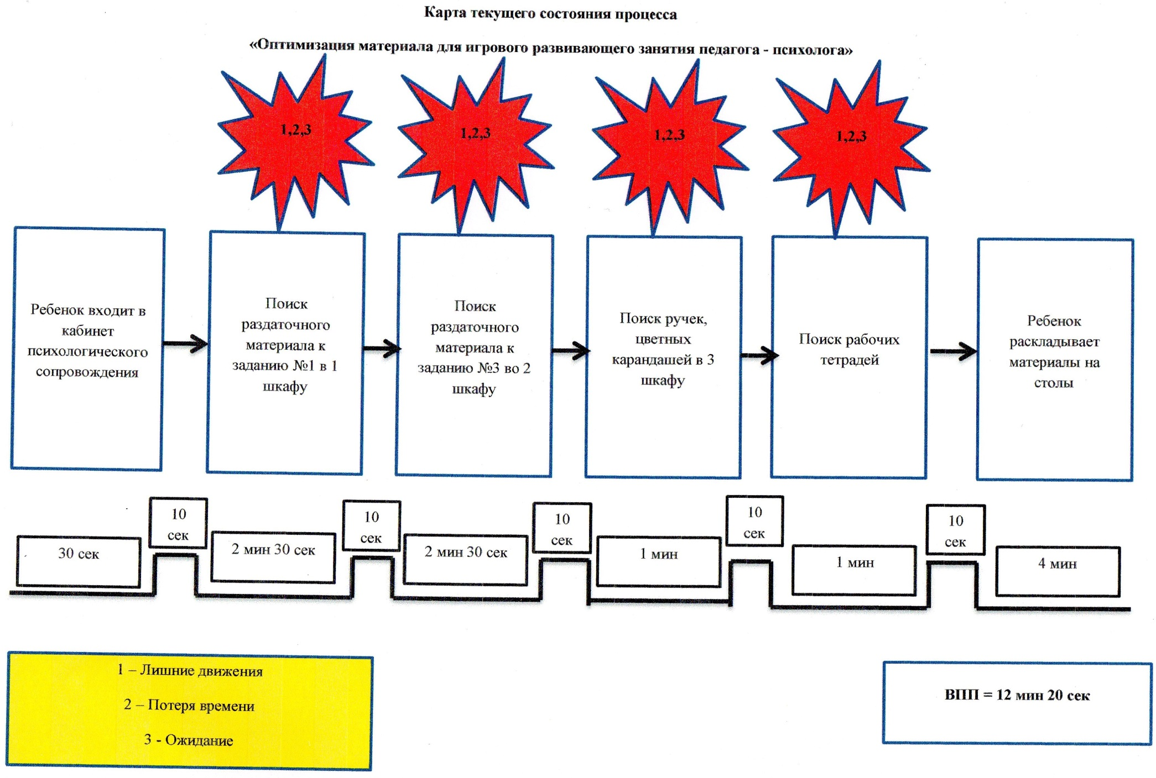

Slide 5
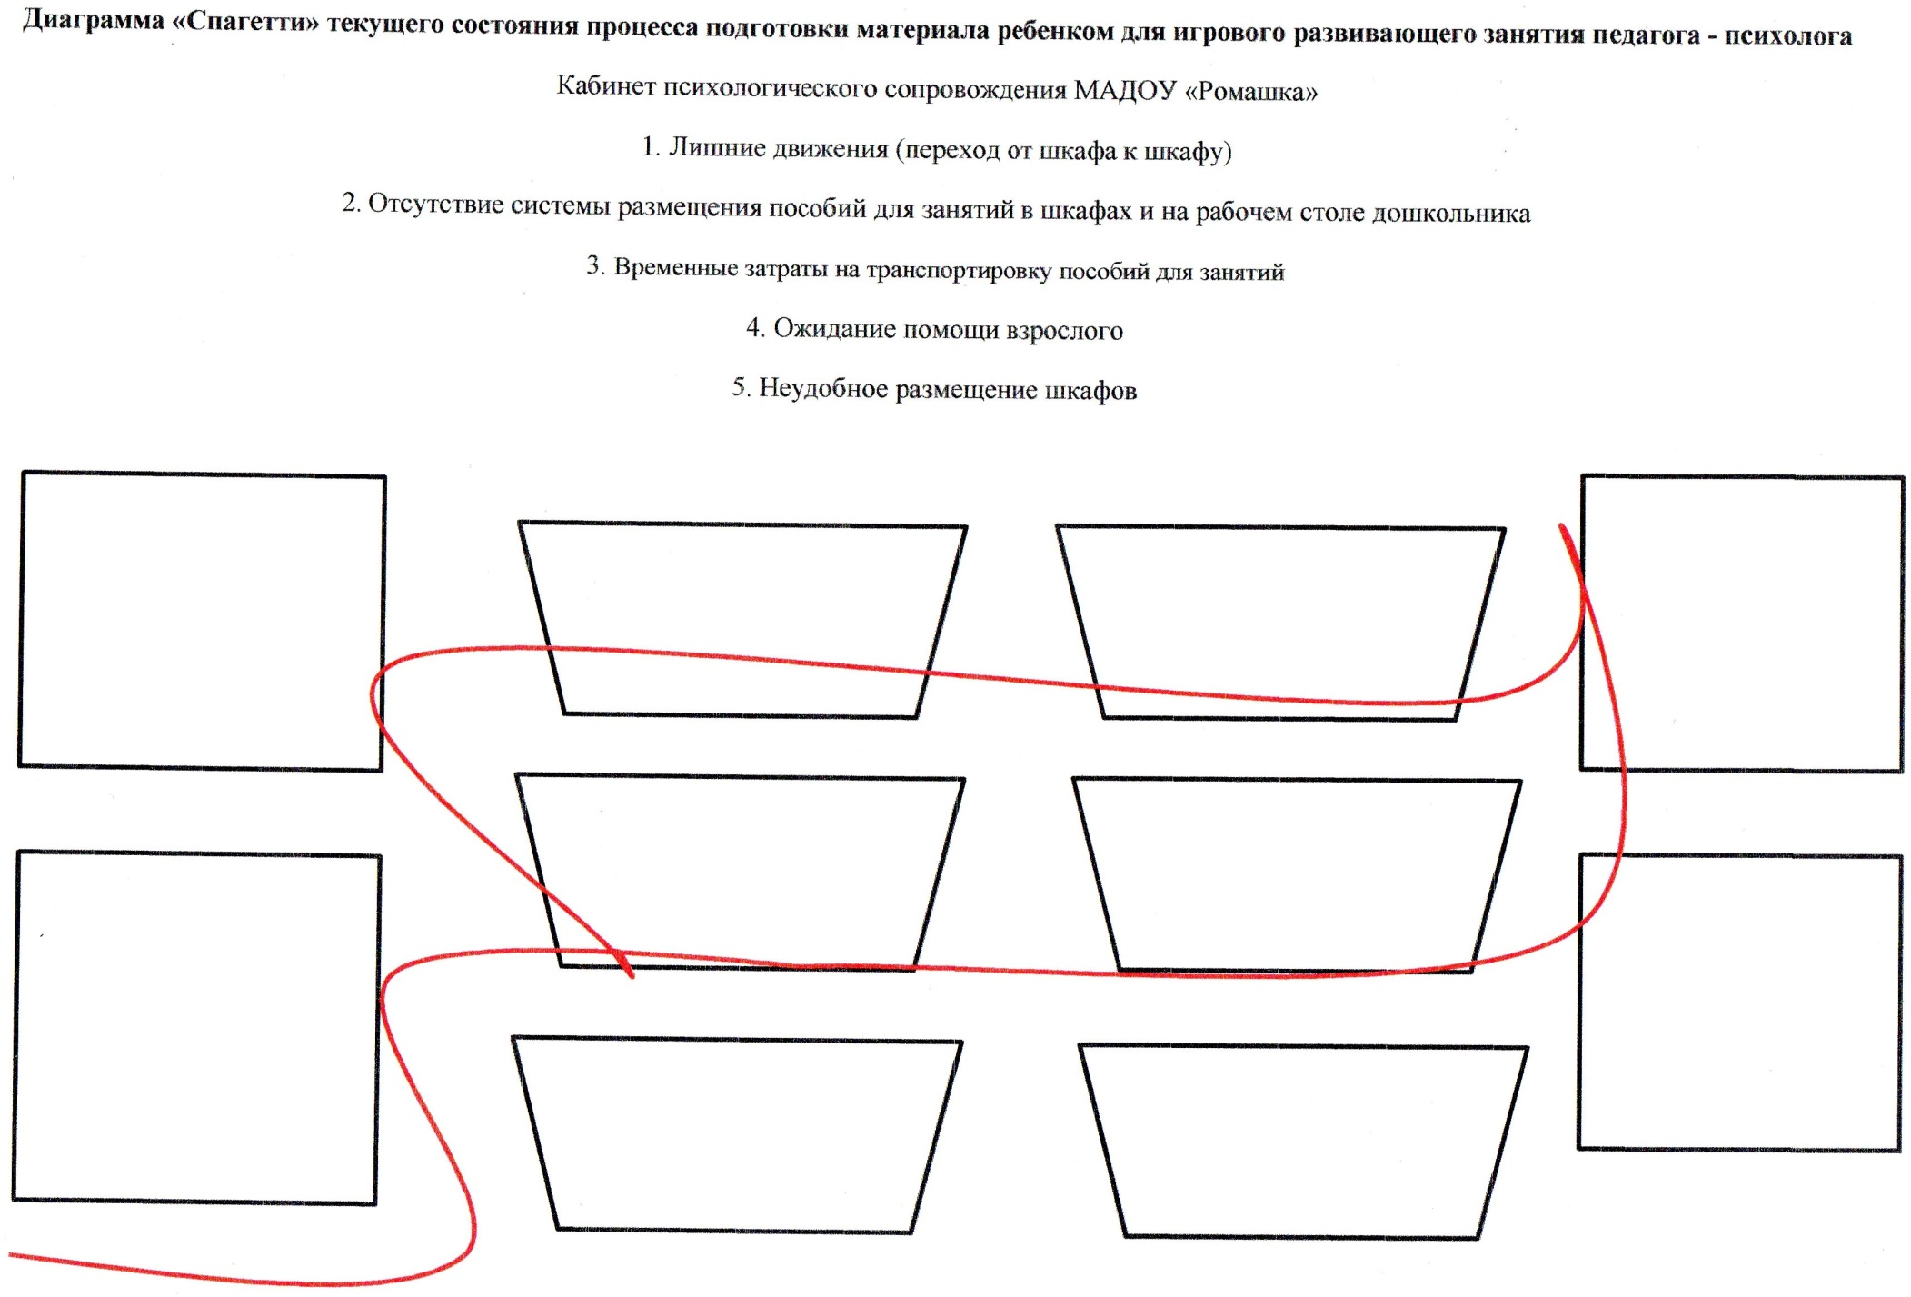

Slide 6
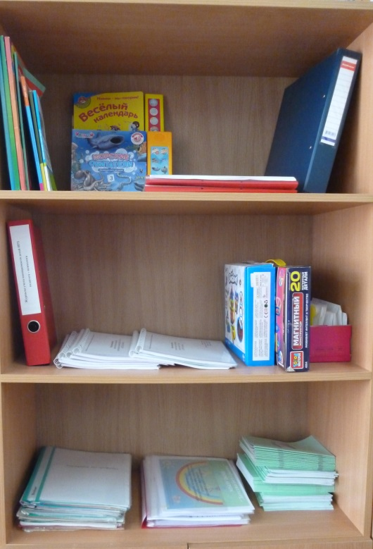
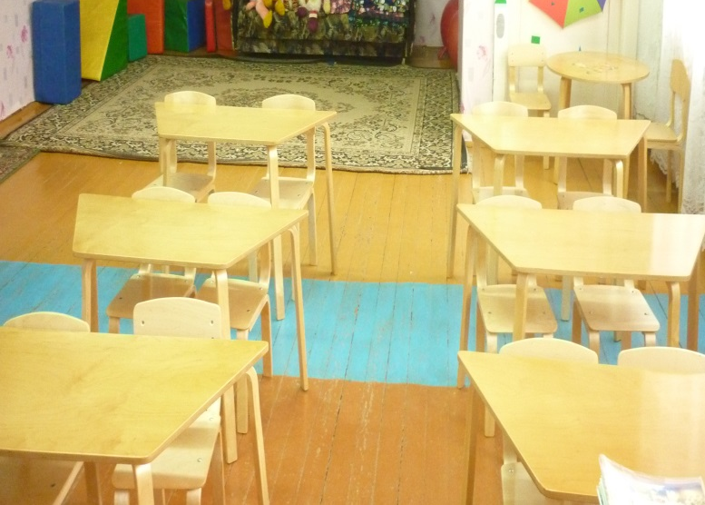
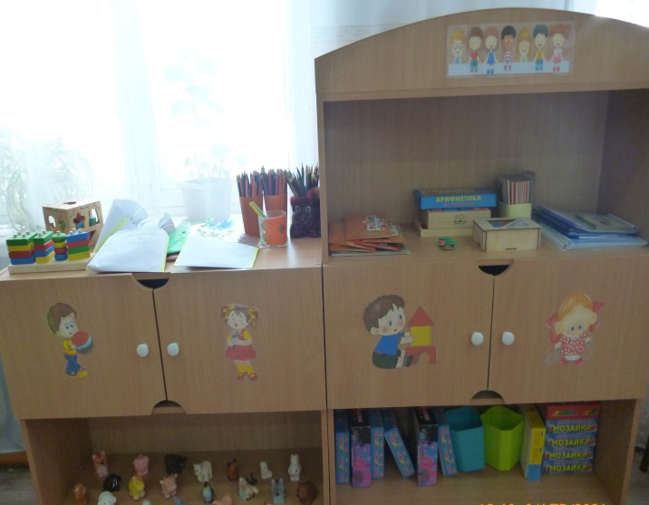
Размещение материала в кабинете психологического сопровождения для подготовки детей к игровому развивающему занятию педагога - психолога ДО
Педагогу - психологу и детям сложно быстро найти нужный материал для занятия (нет системы, материал разложен хаотично, шкафы находятся в разных частях кабинета)

Slide 7
Мероприятия для достижения цели
Изучение материалов по внедрению бережливых технологий
Создание системы размещения материала в кабинете психологического сопровождения для игрового развивающего занятия педагога - психолога
Приобретение контейнеров, стоек - накопителей для хранения материалов
Приобретение материалов для изготовления «теневых планшетов»
Изготовление «теневых планшетов»
Разработка системы цветовых обозначений для оформления содержимого контейнеров для хранения материалов для игрового развивающего занятия педагога - психолога

Slide 8
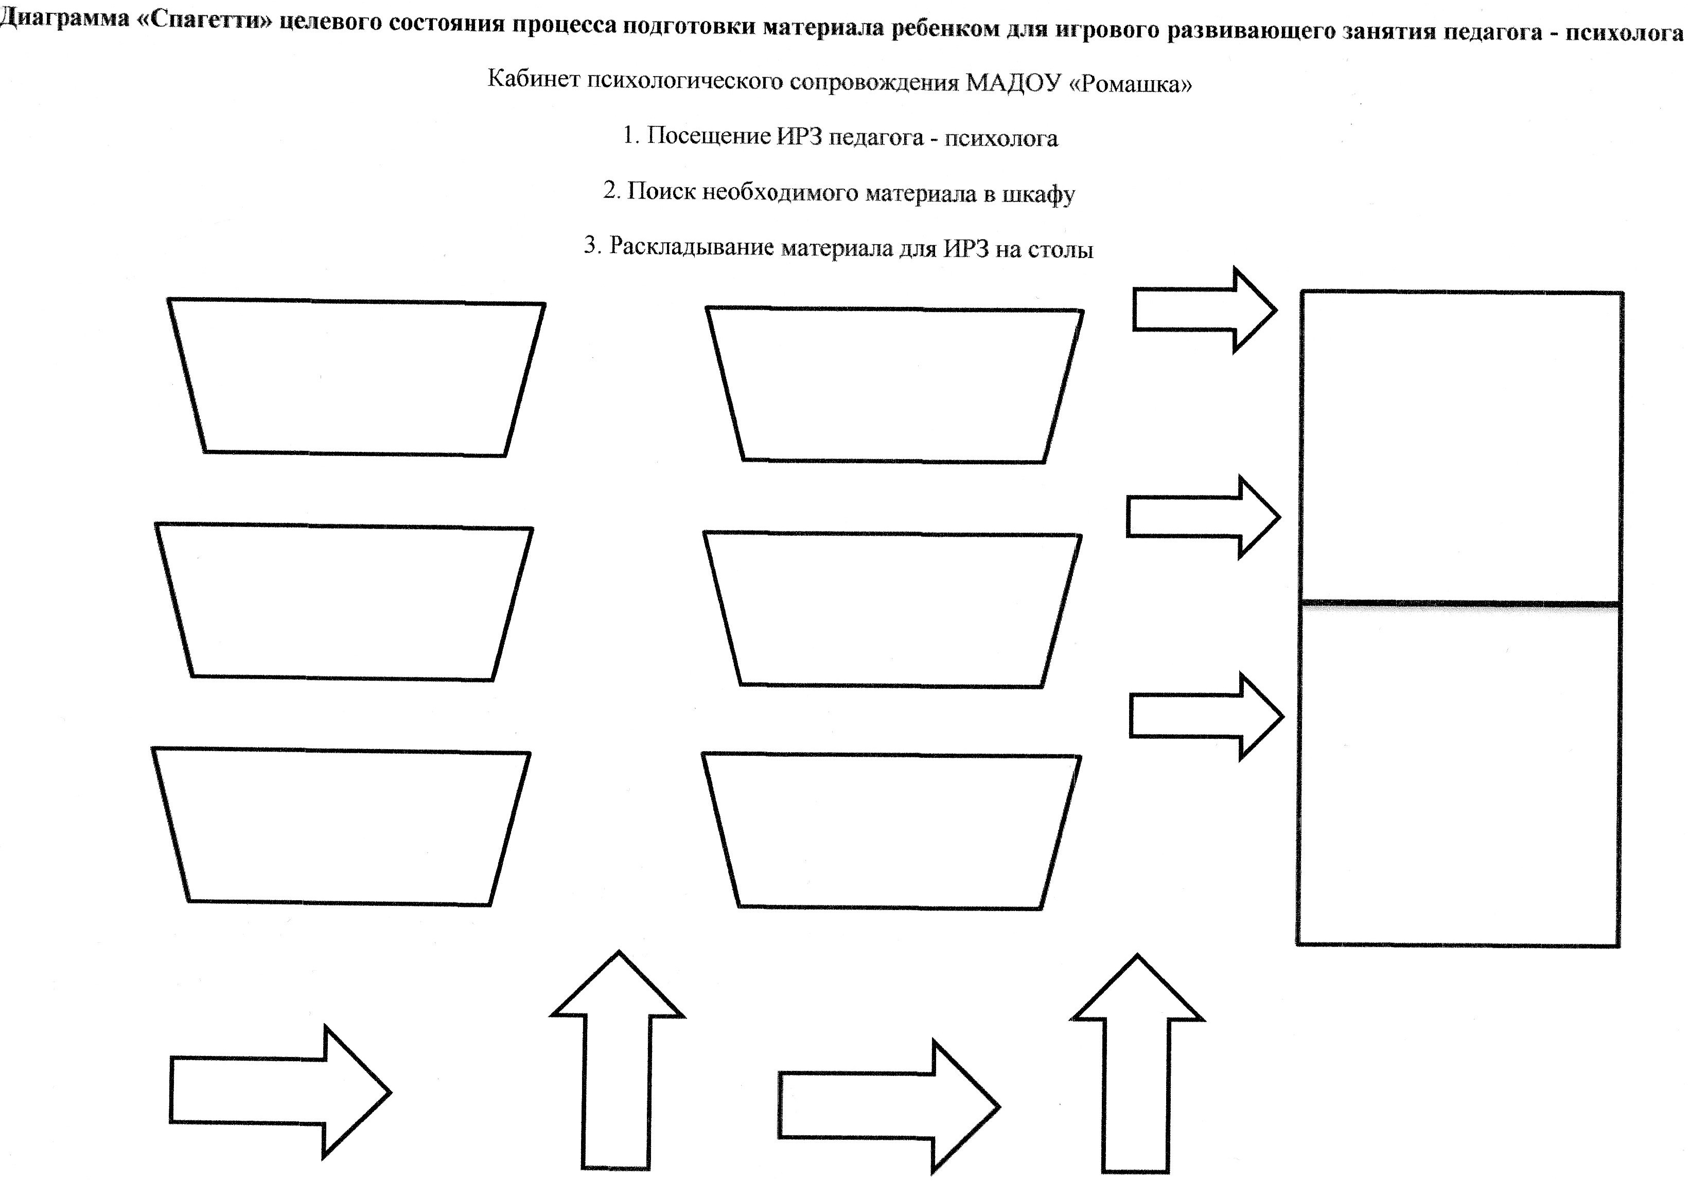

Slide 9
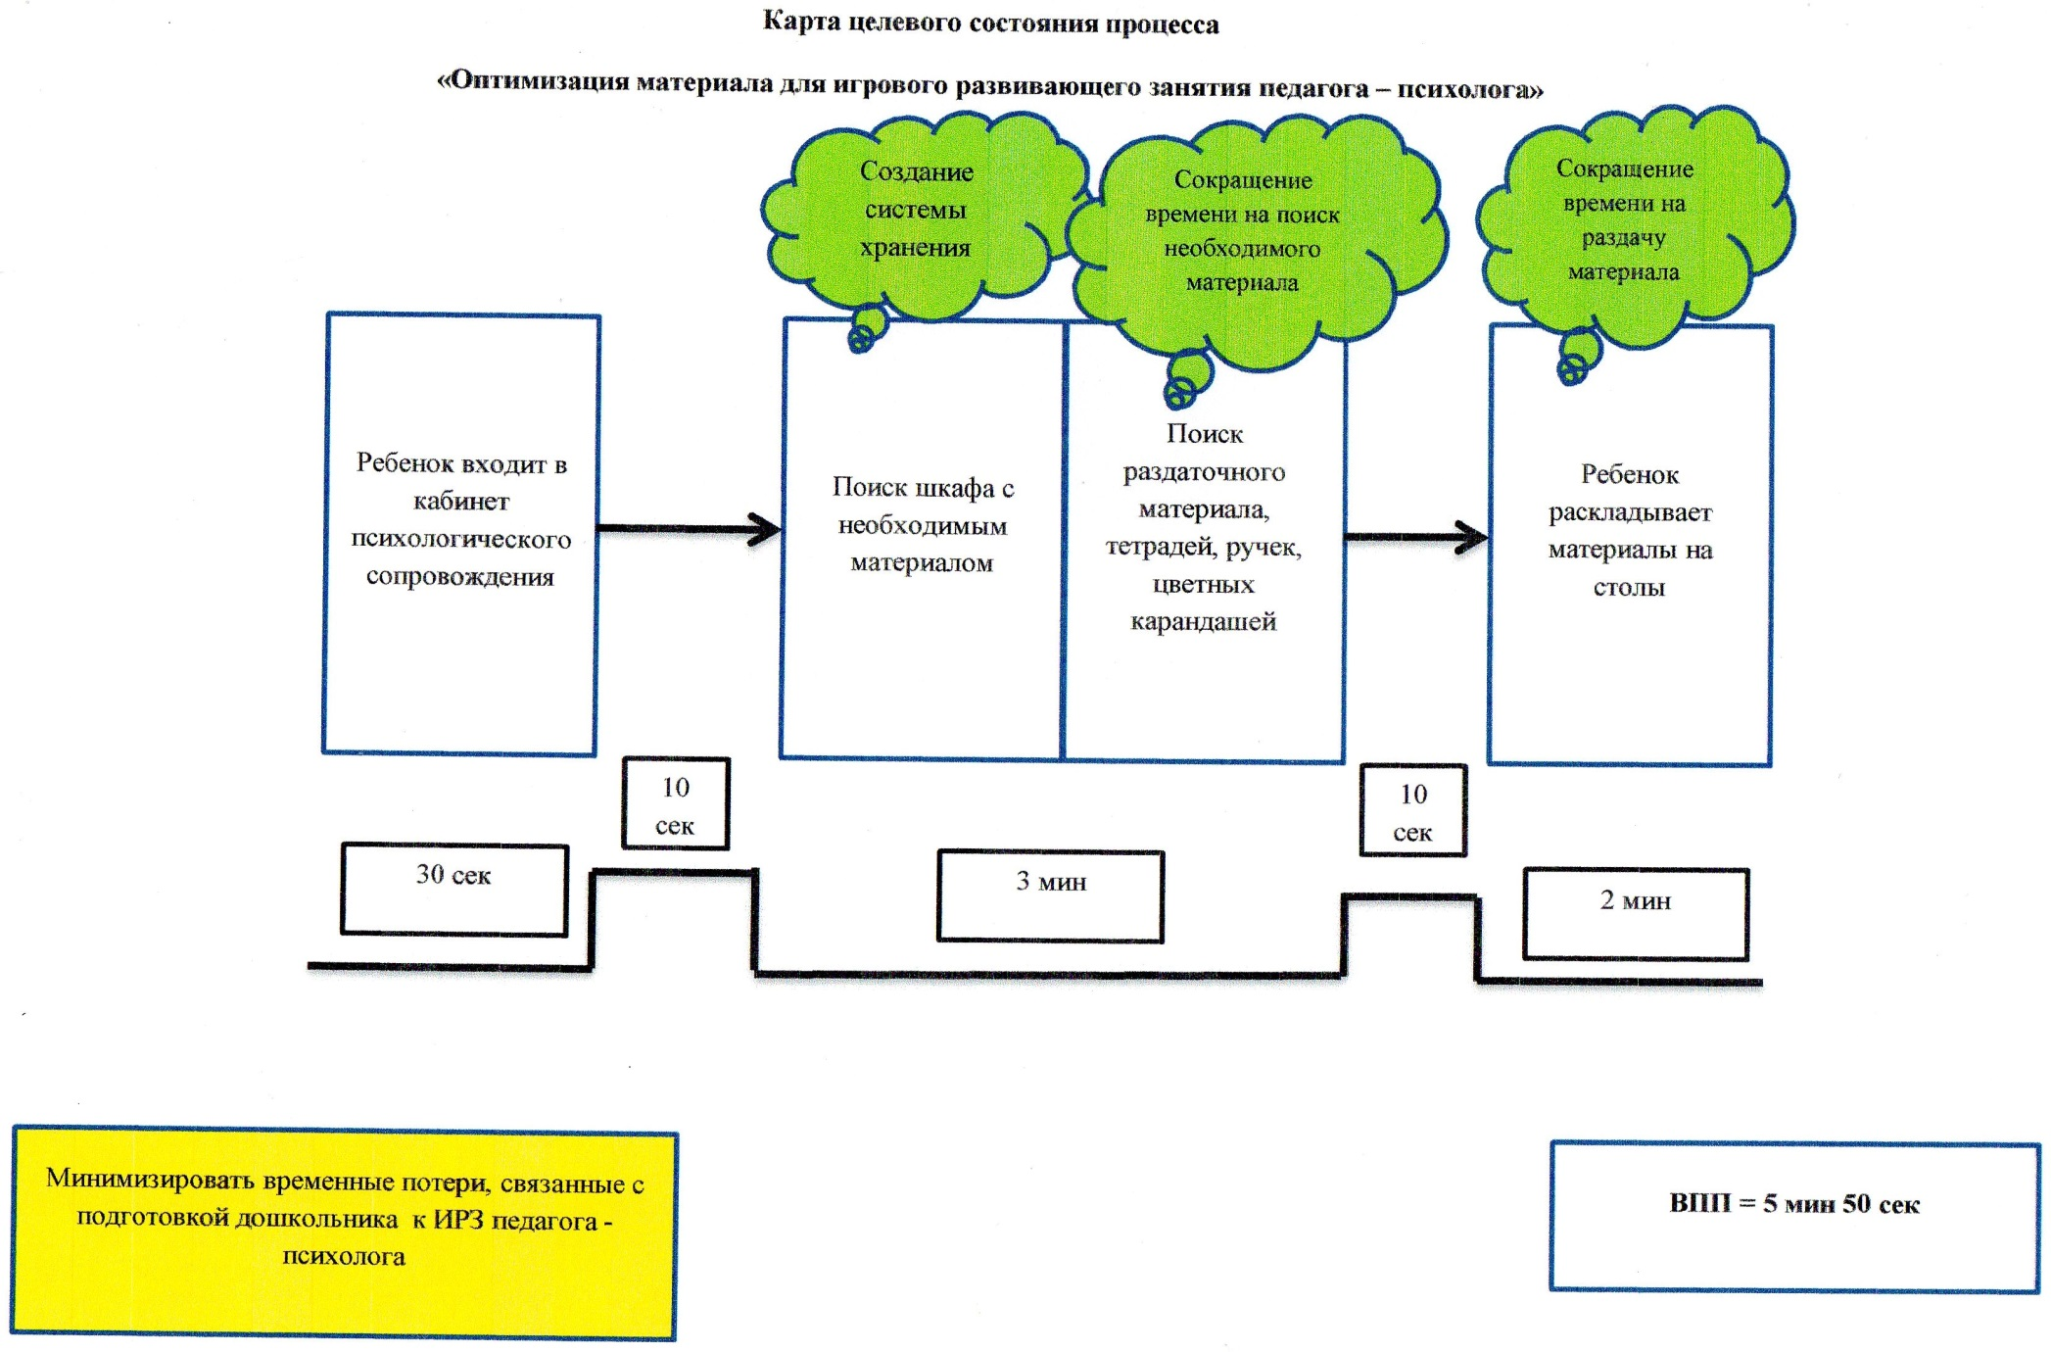

Slide 10
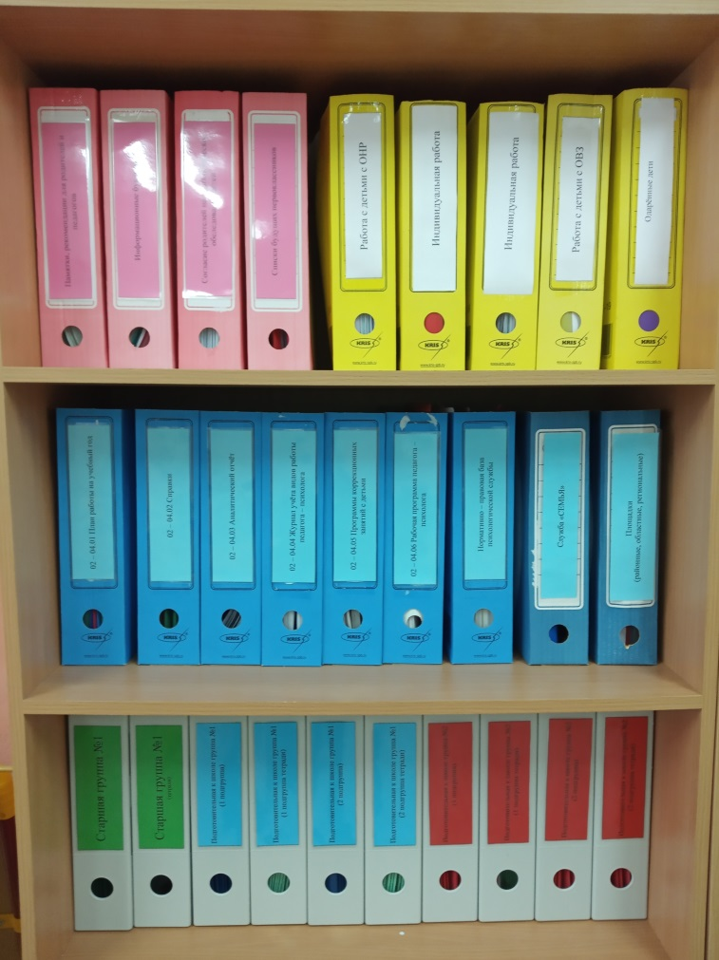
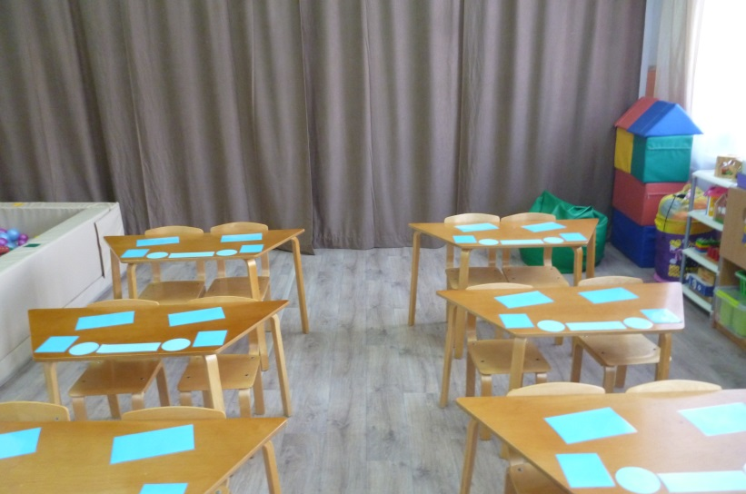
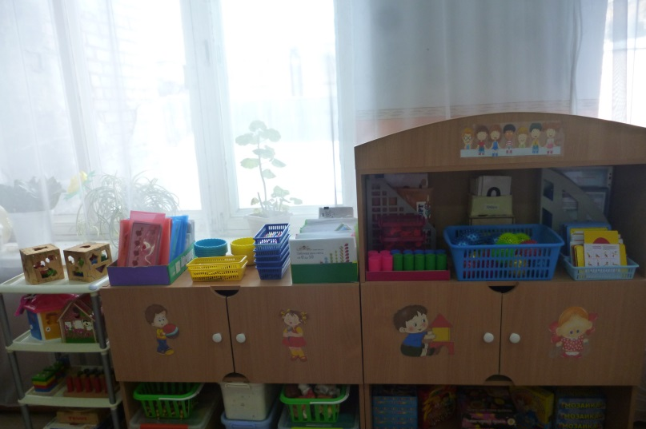
Размещение материала в кабинете психологического сопровождения для подготовки детей для игрового развивающего занятия педагога - психолога После

Slide 11
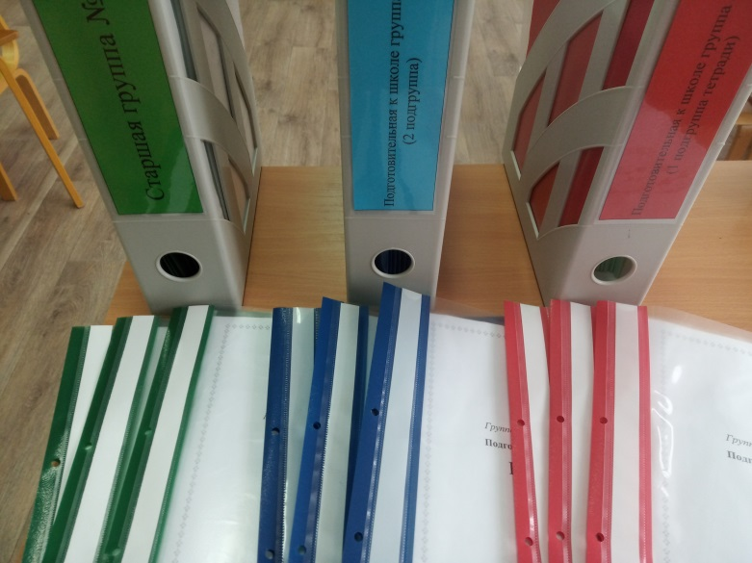
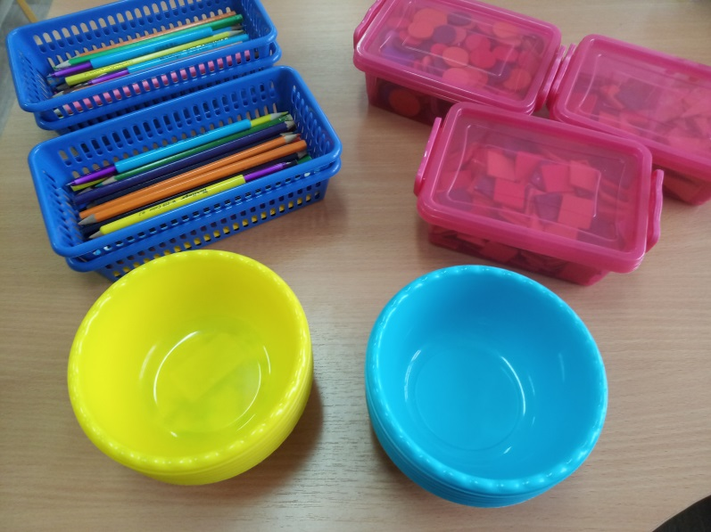
Размещение материала в кабинете психологического сопровождения для подготовки детей для игрового развивающего занятия педагога - психолога После
У каждой возрастной группы свой цвет
Контейнера для ручек и карандашей, тарелочки для раздаточного материала

Slide 12
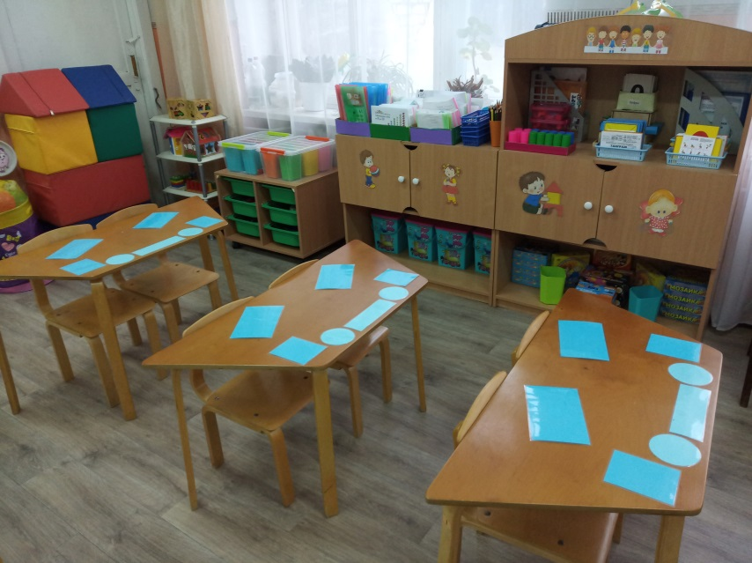
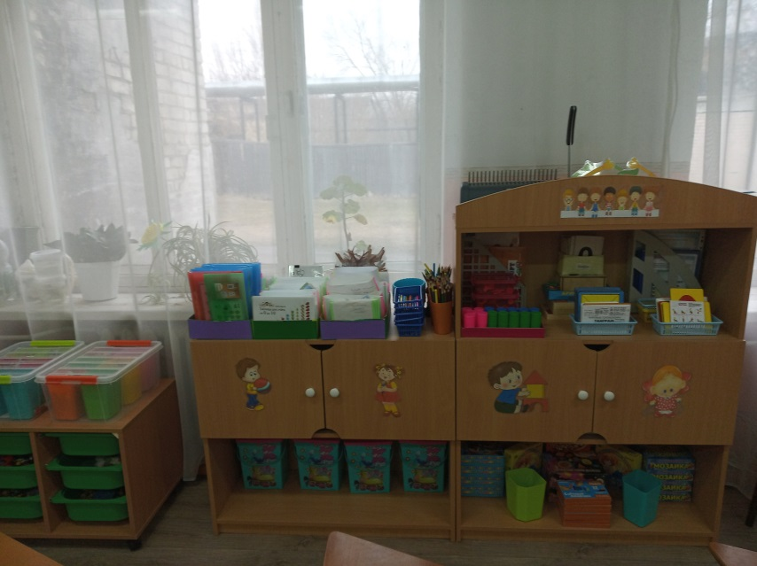
Размещение материала в кабинете психологического сопровождения для подготовки детей для игрового развивающего занятия педагога - психолога После
На столах «теневой планшет»
Игры, игрушки, раздаточный материал размещен по контейнерам

Slide 13
Наш результат
Сокращение времени в процессе подготовки материала для игрового развивающего занятия педагога - психолога
Систематизация хранения материалов и оборудования
Наличие визуализированных средств (теневой планшет) для оптимизации деятельности детей при подготовке для игрового развивающего занятия педагога - психолога
Доведение подготовительных мероприятий до автоматизации

